Slide 1
الإيمان بالكتب

Slide 2
الإيمان بالكتب
الوحدة
1
قال رسول الله محمد صلى الله عليه و سلم : من قرأ حرفاً من كتاب الله فله به حسنة و الحسنة بعشر أمثالها لا أقول ( الم ) حرف و لكن ألف حرف , و لام حرف , و ميم حرف .
الدرس الرابع
الإيمان بالكتب
ما الكتاب الذي أنزله الله على رسوله محمد صلى الله عليه و سلم ؟
< القرآن الكريم >

Slide 3
معنى الإيمان بالكتب
الوحدة
1
الدرس الرابع
الإيمان بالكتب
التصديق بالكتب التي أنزلها الله على رسله عليهم الصلاة و السلام لهداية الناس و أن القرآن الكريم هو خاتم الكتب و المهيمن عليها و الناسخ لما فيها .

Slide 4
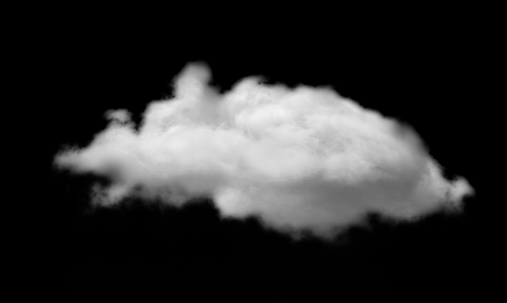
أمثلة على الكتب التي أنزلها الله تعالى :
الوحدة1
الدرس الرابع
الإيمان بالكتب
القرآن الكريم
التوراة
الإنجيل
أنزله الله تعالى على
أنزله الله تعالى على
أنزله الله تعالى على
محمد صلى الله عليه و سلم
على موسى عليه السلام
على عيسى عليه السلام

Slide 5
الدليل على وجوب الإيمان بالكتب :
الوحدة
1
الدرس الرابع
الإيمان بالكتب
قوله تعالى :< آمَنَ الْرَّسُولُ بِما أُنزِلَ إِلَيهِ مِنْ رَبِّهِ وَ المُؤْمِنونَ كُلٌّ آمَنَ بِاللهِ وَ مَلائِكَتِهِ
الدليل على وجوب الإيمان بالكتب
1
وَ كُتُبِهِ وَ رُسُلِهِ لا نُفَرِّقُ بَيْنَ أَحَدٍ مِنْ رُسُلِهِ>

Slide 6
تجدنا في جوجل

Slide 7
القرآنُ الكريمُ هُدًى ورحمةٌ
الوحدة
1
الدرس الرابع
الإيمان بالكتب
القُرْآنُ فِيهِ الهُدَى وَالرَّحْمَةُ وَالشِّفَاءُ وَالمَوْعِظَةُ , قَالَ تَعَالَى:
< يا أَيُّها النَّاسُ قَد جَاءَتكم مَوْعِظَةٌ مِنْ رَبِّكُم وَ شِفَاءٌ لِمَا في الصُّدُورِ وَ هُدَى وَ رَحمَةٌ لِلمٌؤمِنين >

Slide 8
الأسئلة 1- الدليل على وجوب الإيمان بالكتب :
الوحدة
1
الدرس الرابع
الإيمان بالكتب
قوله تعالى :< آمَنَ الْرَّسُولُ بِما أُنزِلَ إِلَيهِ مِنْ رَبِّهِ وَ المُؤْمِنونَ كُلٌّ آمَنَ بِاللهِ وَ مَلائِكَتِهِ
الدليل على وجوب الإيمان بالكتب
1
وَ كُتُبِهِ وَ رُسُلِهِ لا نُفَرِّقُ بَيْنَ أَحَدٍ مِنْ رُسُلِهِ>

Slide 9
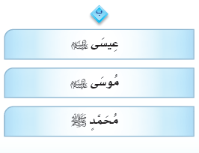
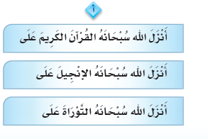
2- أصل كل فقرة في العمودِ ( أ) بما يُناسِبُها في العمودِ (ب):؟
الوحدة
1
الدرس الرابع
الإيمان بالكتب

Slide 10
انتهى الدرس

